Slide 1

知识点：FTP协议实现

Slide 2
01
Socket基础
06
邮件接收实现
02
TCP客户端与服务端编程
07
简单端口扫描
目录
03
UDP客户端与服务端编程
08
定制天气发送
04
FTP协议实现
05
邮件发送实现

Slide 3
4
FTP协议实现
1.1 FTP简介和工作原理
1.4 任务
1.2 用户登录
1.3 ftplib模块

Slide 4
1.1
FTP简介和工作原理

Slide 5
FTP简介
FTP是基于TCP/IP协议的一个应用协议。主要实现在不同的计算机之间的数据共享。FTP 采用的是Ｃ／Ｓ模式。客户既可以下载文件也可以上传文件。FTP给用户一定的权限，用户只能在权限下使用。

Slide 6
FTP工作原理
FTP工作原理与其它的应用协议有些不同。它是用两个端口进行通信的。一个端口用于命令交互。这个端口在用户连接之后一直保持；而另一个端口只是在数据传时打开（比如：上传文件，下载文件，获取服务端文件列表），在数据传输时有两种不同的模式，一是用户开通这个数据端口，这种模式叫做主动模式；二是服务器提供一个接口，这个模式叫被动模式。

Slide 7
1.2
用户登录

Slide 8
用户登录
FTP服务器提供了用户的访问权限，有的服务器可以匿名登录，有的服务器要求用户使用密码登录。在每一个与登录有关的命令时，服务器都会有一个返回信息。
下面显示了一个登录过程：

Slide 9
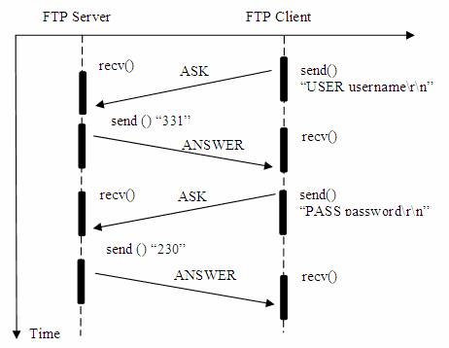
用户登录

Slide 10
1.3
ftplib模块

Slide 11
ftplib模块
ftplib是python的内置的一个标准模块，它提供了极强大的对FTP服务器的操作，通过它我们可以连接并操作FTP服务端。
from ftplib import FTP #加载ftp模块
ftp=FTP() #设置变量
ftp.set_debuglevel(2) #打开调试级别2，显示详细信息
ftp.connect("IP",port) #连接的ftp sever和端口
ftp.login("user","password") #连接的用户名，密码
print ftp.getwelcome() #打印出欢迎信息
ftp.cmd(“xxx/xxx”) #进入远程目录

Slide 12
ftplib模块
bufsize=1024 #设置的缓冲区大小
filename=“filename.txt” #需要下载的文件
file_handle=open(filename,"wb").write #以写模式在本地打开文件
ftp.retrbinary("RETR filename.txt",file_handle,bufsize)
#接收服务器上文件并写入本地文件
ftp.set_debuglevel(0) #关闭调试模式
ftp.quit() #退出ftp

Slide 13
ftplib模块
ftp.rename(fromname, toname)#将fromname修改名称为toname。
ftp.storbinaly(“STOR filename.txt”,file_handel,bufsize) #上传目标文件。
ftp.retrbinary(“RETR filename.txt”,file_handel,bufsize) #下载FTP文件。

Slide 14
1.4
任务

Slide 15
任务
import ftplib,os,socket
host = '192.168.52.128'
dir = '/home/uftp'
file='tcpclient1.py'
username = 'uftpzyh'
pwd = 'zyhzyh‘

Slide 16
任务
try:
f = ftplib.FTP(host)
print 'welcome information' + f.getwelcome()+ '\n'
except(socket.error,socket.gaierror),e:
print 'Error:cannot link the "%s"',host
else:
print 'connected successful to "%s"'%host

Slide 17
任务
try:
f.login(user=username,passwd=pwd)
except ftplib.error_perm:
print '"%s"can no login'%username
f.quit()
else:
print '"%s" has loginned'%username

Slide 18
任务
try:
f.cwd(dir)
except ftplib.error_perm:
print 'can not cd to "%s"'%dir
f.quit()
else:
print 'changed successful'

Slide 19
任务
try:
#filehandle =open(file,'wb')
f.retrbinary('RETR %s'%file,open(file,'wb').write)
except ftplib.error_perm:
print 'cannot read file "%s"'%file
os.unlink(file)
else:
print 'download "%s" to local directory'%file
f.quit()

Slide 20
任务
Socket中会出现的一些报错
Socket.error输出一些针对与套接字相关的错误，引发了异常。 socket.gaierror表示输出一些URL地址信息的错误。ftplib.error_perm错误代码为500-599范围内的永久性错误如（输出一些错误的登录认证信息或者无法进入目录）。

Slide 21


谢谢

